Slide 1
Uniwersytecki Ośrodek Wsparcia i Rozwoju Osobistego
- oferta dla studentów w roku akad. 2025/2026

Slide 2
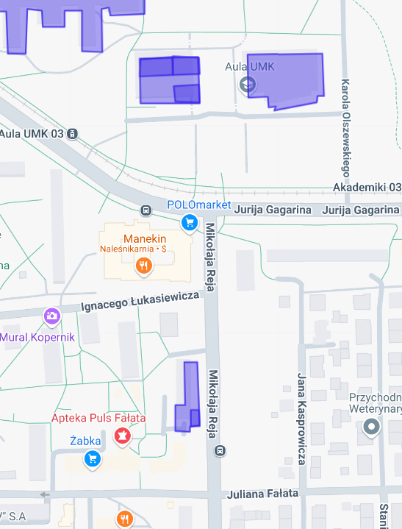
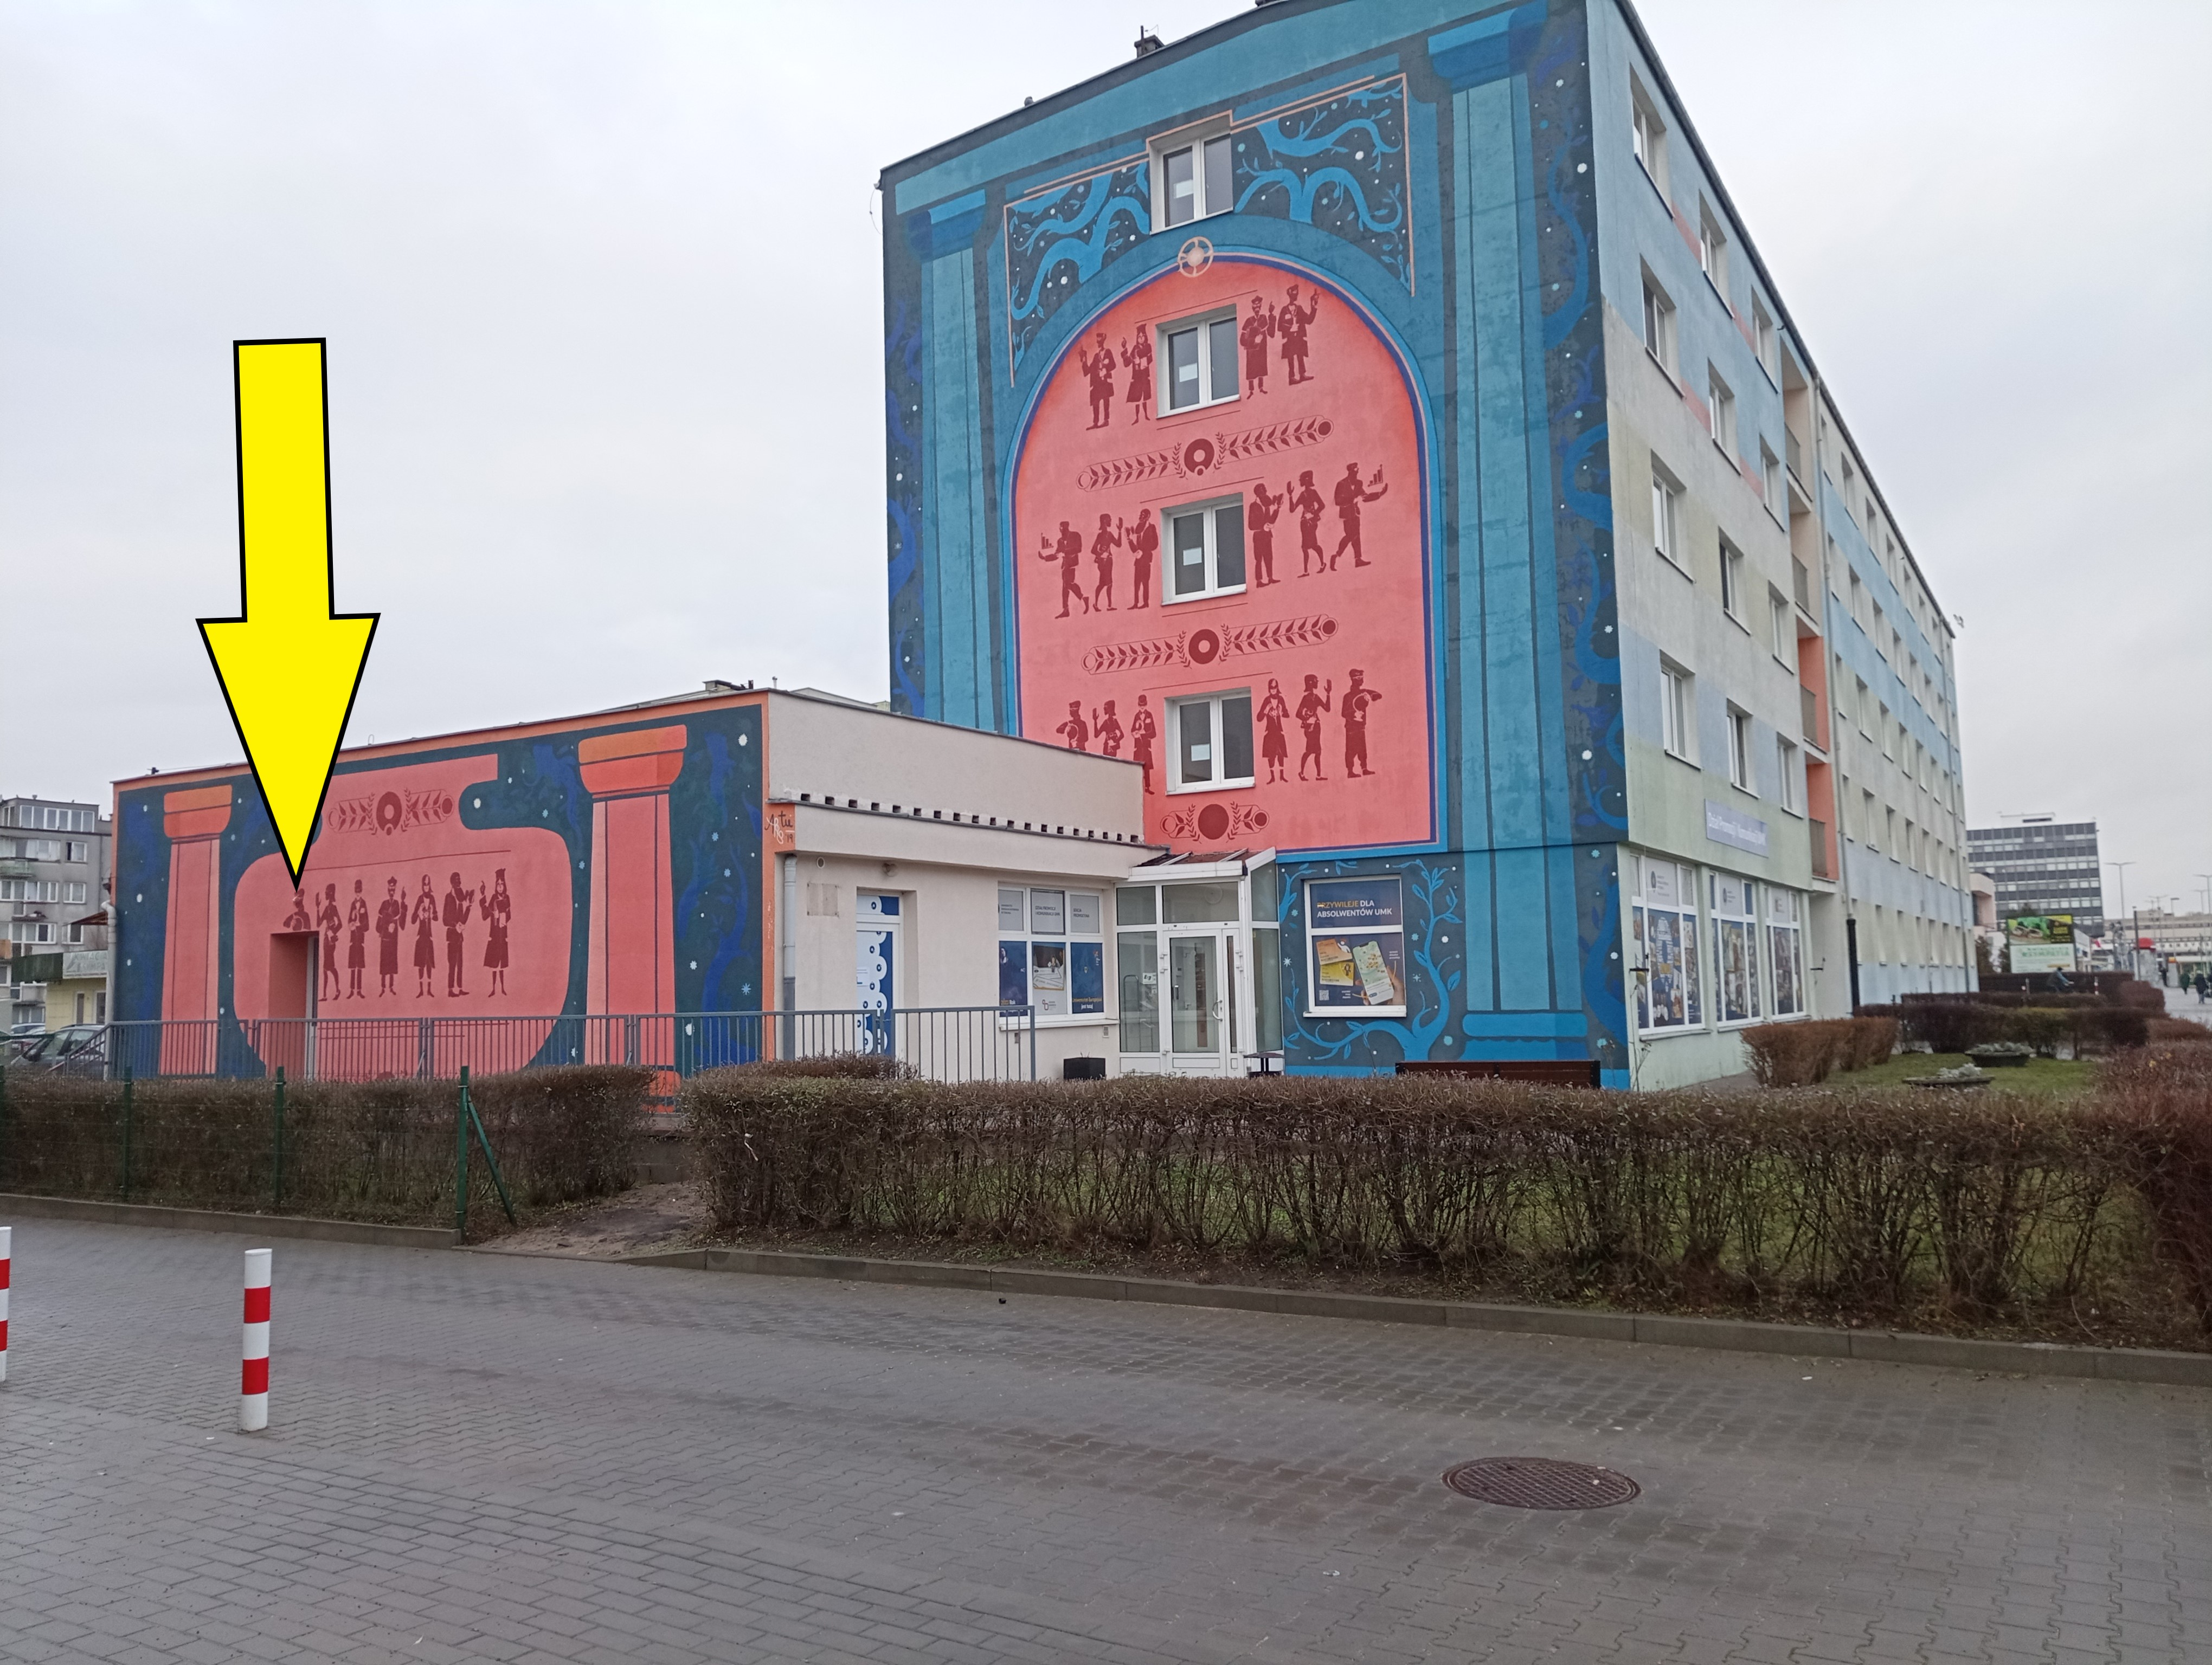

Uniwersytecki Ośrodek Wsparcia i Rozwoju Osobistego
Siedziba Ośrodka – Toruń, ul. Reja 25
Gdzie nas szukać?
Rektorat UMK
Aula UMK
Dom Studencki nr 12
Siedziba Ośrodka

Slide 3

Uniwersytecki Ośrodek Wsparcia i Rozwoju Osobistego
Z nami pokonasz kryzysy
Konsultacje psychologiczne – napisz smsa do psychologa, żeby uzgodnić termin:
  dr Magdalena Cyrklaff-Gorczyca – tel. 502 695 564
  mgr Barbara Lorek – tel. 662 030 772
Konsultacje psychiatryczne – napisz smsa do psychologa i umów się na wizytę.
Jeśli psycholog uzna to za konieczne, to skieruje Ciebie do psychiatry.
(Ośrodek Psychoterapii i Rozwoju Osobistego REMEDIS PRO, Toruń, ul. Moniuszki 39)

Slide 4

Uniwersytecki Ośrodek Wsparcia i Rozwoju Osobistego
„Nie znikaj”
– kampania dla zdrowia psychicznego
Zajrzyj na stronę kampanii: https://wsparcie.umk.pl/pages/Nie_znikaj/
Tam:
Wykonasz autodiagnozę stanu psychicznego
Otrzymasz wskazówki do (samo)pomocy

Slide 5
Uniwersytecki Ośrodek Wsparcia i Rozwoju Osobistego
Z nami zadbasz o dobrostan ciała i ducha
Recepta na zdrowie: wystawiana przez psychologa na wybrane przez Ciebie zajęcia w Uniwersyteckim Centrum Sportowym
Rusz się! przy biurku – ćwiczenia przy biurku i relaksacja: https://wsparcie.umk.pl/pages/Rusz_sie/
Poszukaj strefy relaksu (Biblioteka Uniwersytecka i KOI) oraz pokoju wyciszeń na swoim wydziale lub w sąsiedztwie.
Śledź ofertę Kopernikańskiego Ośrodka Integracji.

Slide 6
Uniwersytecki Ośrodek Wsparcia i Rozwoju Osobistego
Z nami pokonasz trudności w uczeniu się
Potrzebujesz pomocy w trakcie zajęć?
Nie możesz zmotywować się do napisania pracy licencjackiej, magisterskiej?
Chcesz lepiej zarządzać swoim czasem?
Potrzebujesz pomocy w dziekanacie lub bibliotece?
Potrzebujesz indywidualnego wsparcia w trakcie studiów?
Tu znajdziesz więcej szczegółów i tryb zgłoszenia: https://bon.umk.pl/pages/WE/

Slide 7
Uniwersytecki Ośrodek Wsparcia i Rozwoju Osobistego
Z nami wzmocnisz swój potencjał rozwojowy
Masz jakieś plany, cele, ale nie wiesz, od czego zacząć, jak je zrealizować? A może trudno Ci po prostu ruszyć z miejsca?
Chcesz rozwinąć swoje kompetencje? A może jakieś nabyć? Odkryć?
Poszukujesz odpowiedzi na powracające do Ciebie pytania?
Nie wiesz, jaką decyzję podjąć?
A może po prostu chcesz zmiany w swoim życiu, czegoś nowego?
Skorzystaj z coachingu: https://wsparcie.umk.pl/pages/Student_Coaching/

Slide 8
Uniwersytecki Ośrodek Wsparcia i Rozwoju Osobistego
Z nami uzyskasz wsparcie w zakresie Twoich szczególnych potrzeb
Asystenci dydaktyczni
Wsparcie edukacyjne
Dostosowanie zajęć dydaktycznych
Indywidualne lektoraty językowe
Dostosowane zajęcia wychowania fizycznego i sekcja sportowa OzN
Wypożyczalnia sprzętu i oprogramowania wspomagającego
Asystenci transportowi
Wsparcie w sprawach administracyjnych związanych z tokiem studiów
Wsparcie w zakresie komunikacji z osobami prowadzącymi zajęcia
Więcej informacji na: https://bon.umk.pl

Slide 9
Uniwersytecki Ośrodek Wsparcia i Rozwoju Osobistego
Jak postępować?
(w tym: bez orzeczenia o niepełnosprawności)
Jeśli potrzebujesz specjalnego dostosowania procesu dydaktycznego do swoich potrzeb:
zgłoś się do Ośrodka Wsparcia i Rozwoju Osobistego.
Tam, na podstawie wywiadu możesz otrzymać zalecenia na piśmie, które przedstawisz, ubiegając się o Indywidualną Organizację Studiów lub wykładowcom, aby pozwolili na inne warunki lub tryb zaliczania przedmiotu.

Slide 10


Uniwersytecki Ośrodek Wsparcia i Rozwoju Osobistego
Kampania „Czuj się bezpiecznie”
W roku akad. 2025/2026 zapraszamy
do udziału w kampanii „Czuj się bezpiecznie!”: https://wsparcie.umk.pl/bezpiecznie
https://www.gov.pl/web/poradnikbezpieczenstwa

Slide 11


Uniwersytecki Ośrodek Wsparcia i Rozwoju Osobistego
Zapoznaj się z pełną ofertą Ośrodka
Uniwersytecki Ośrodek Wsparcia
i Rozwoju Osobistego
tel. 56 611 49 33
e-mail: ośrodek_wsparcia@umk.pl
WWW: wsparcie.umk.pl
Zespół Wsparcia Osób
ze Szczególnymi Potrzebami
tel. 56 611 49 83
e-mail: bon@umk.pl
WWW: bon.umk.pl

Slide 12
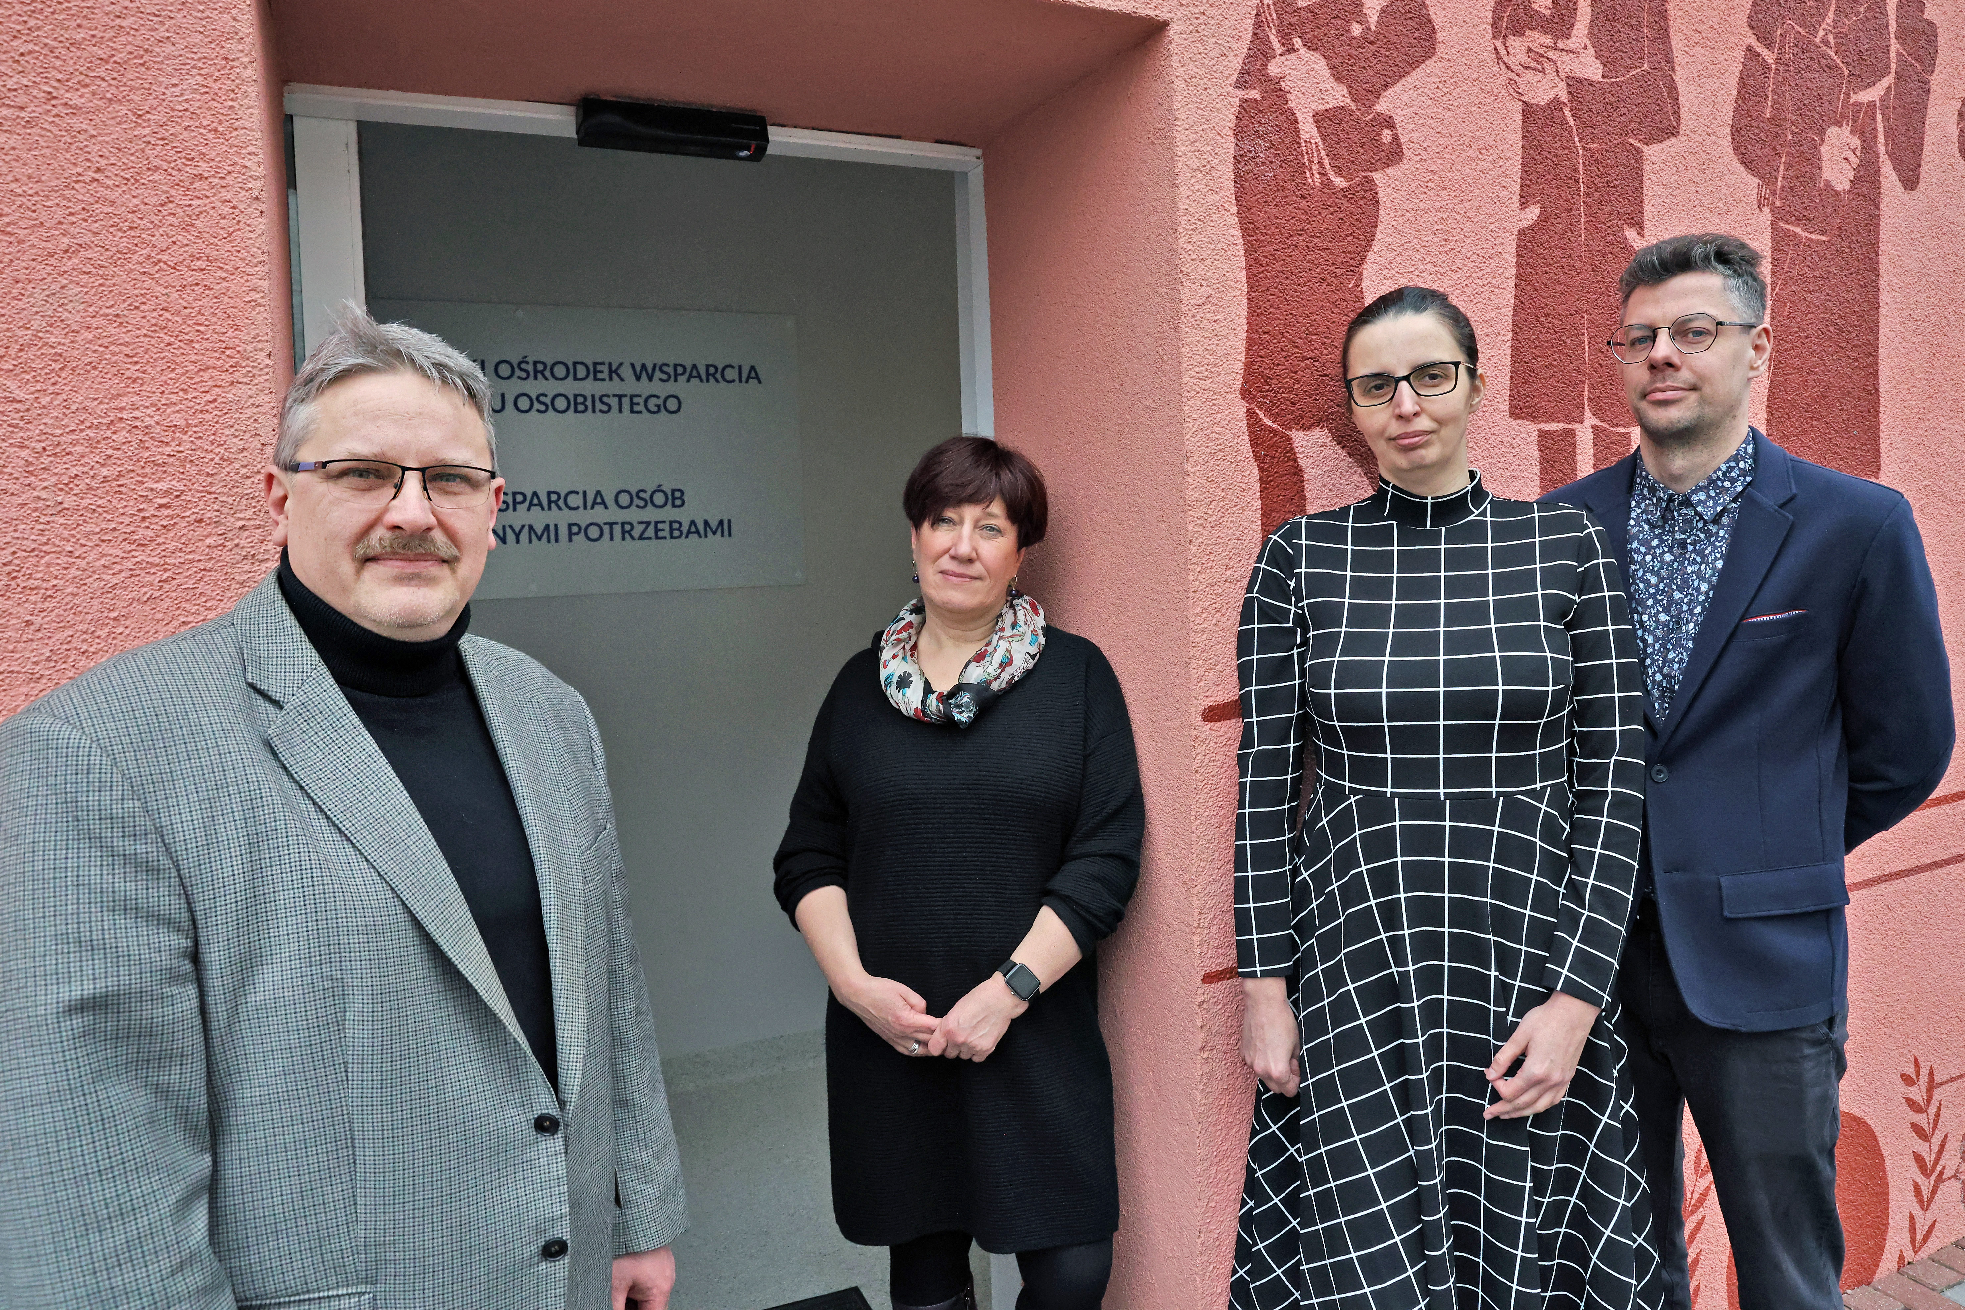
Uniwersytecki Ośrodek Wsparcia i Rozwoju Osobistego
Pracownicy Ośrodka
Zespół Rozwoju Osobistego:
Dyrektorka – dr hab. Hanna Solarczyk, prof. UMK
Zespół Wsparcia Osób ze Szczególnymi Potrzebami:
z-ca Dyrektorki – Sławomir Rylich
Katarzyna Makowska
Mikołaj Piekut
Czas pracy od poniedziałku do piątku: 7.15-15.00

Slide 13
Uniwersytecki Ośrodek Wsparcia i Rozwoju Osobistego
Polub nas na FB
Uniwersyteckie Ośrodek Wsparcia i Rozwoju Osobistego: https://www.facebook.com/UOWiRO
Projekt „UMK - Uczelnia dostępna”: https://www.facebook.com/profile.php?id=61568836221338
Dołącz do nas i bądź na bieżąco!

